Slide 1
Bài 90
LUYỆN TẬP
(Sách giáo khoa Toán 4 - Tập hai - Trang 8)

Slide 2
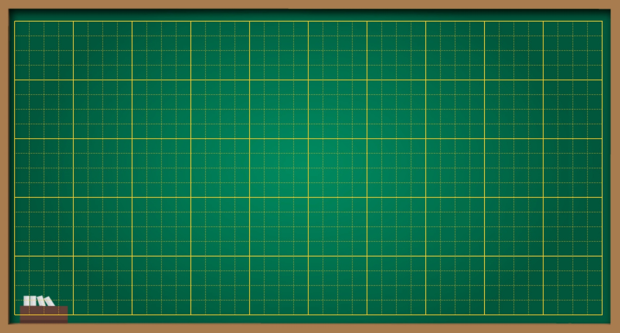
Thứ … ngày … tháng … năm ….
Bài 90
Luyện tập

Slide 4
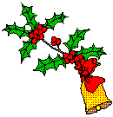
TRÒ CHƠI
Rung chuông vàng

Slide 5
Câu hỏi 1
Đáp án
Hết giờ
Bắt đầu
Viết phân số: năm mươi hai phần tám mươi tư
$$\frac{52}{84}$$
PHẦN THI RUNG CHUÔNG VÀNG

Slide 6
Câu hỏi 2
Đáp án
Hết giờ
Bắt đầu
Hai phần năm
Đọc phân số
PHẦN THI RUNG CHUÔNG VÀNG

Slide 7
Câu hỏi 3
Hết giờ
Bắt đầu
Viết phân số có tử số là 9, mẫu số là 10
Đáp án
$$\frac{9}{10}$$
PHẦN THI RUNG CHUÔNG VÀNG

Slide 8
Câu hỏi 4
Đáp án
Hết giờ
Bắt đầu
Phân số có mẫu số là
27
…
PHẦN THI RUNG CHUÔNG VÀNG

Slide 9
THỰC HÀNH
LUYỆN TẬP

Slide 10
YÊU CẦU CẦN ĐẠT
Bước đầu nhận biết về phân số, về tử số và mẫu số.
Biết đọc, viết phân số.
Vận dụng được để giải quyết một số vấn đề trong thực tiễn.

Slide 11
Thứ … ngày … tháng … năm
TOÁN
Luyện tập
$$\frac{6}{4}$$
$$\frac{10}{6}$$
$$\frac{3}{8}$$
$$\frac{5}{7}$$
$$\frac{4}{5}$$
$$\frac{2}{4}$$

Slide 12
Thứ … ngày … tháng … năm
TOÁN
Luyện tập
$$\frac{6}{4}$$
$$\frac{10}{6}$$
$$\frac{3}{8}$$
$$\frac{5}{7}$$
$$\frac{4}{5}$$
$$\frac{2}{4}$$

Slide 13
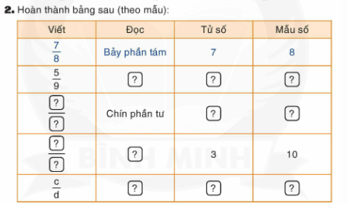
Thứ … ngày … tháng … năm
TOÁN
Luyện tập

Slide 14
Thứ … ngày … tháng … năm
TOÁN
Luyện tập
Năm phần chín
5
9
$$\frac{9}{4}$$
9
4
$$\frac{3}{10}$$
Ba phần mười
c phần d
c
d

Slide 15
Thứ … ngày … tháng … năm
TOÁN
Luyện tập
$$\frac{3}{5}$$
$$\frac{4}{5}$$

Slide 16
IV
Vận dụng

Slide 17
Thứ … ngày … tháng … năm
TOÁN
Luyện tập
Bài 3
Nhóm 4
Em hãy gấp rồi cắt một tờ giấy hình vuông để lấy ra $\frac{1}{8}$ tờ giấy đó.

Slide 18
CỦNG CỐ
Nhóm 2
Viết một phân số bất kì rồi yêu cầu bạn nêu cách đọc, sau đó chỉ ra tử số, mẫu số của phân số này. (Đổi vai)

Slide 19
Dặn dò

